Slide 1
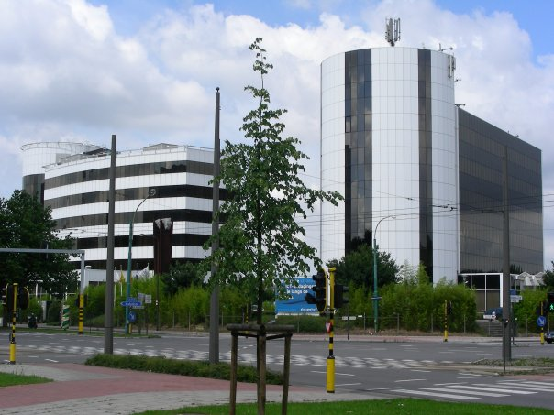

Digipolis - Antwerpen
Smartbuildings @ Digipolis: De bezettingsgraad van conferentieruimtes optimaliseren
Chris Jansen
Stagebegeleider - Maarten Luyts
Stagementor - Greet Brosens, Rudi De Geest
Stagegever - Stijn Matthé
Stagecoördinators - Maarten Luyts, Marc Smets

Slide 2
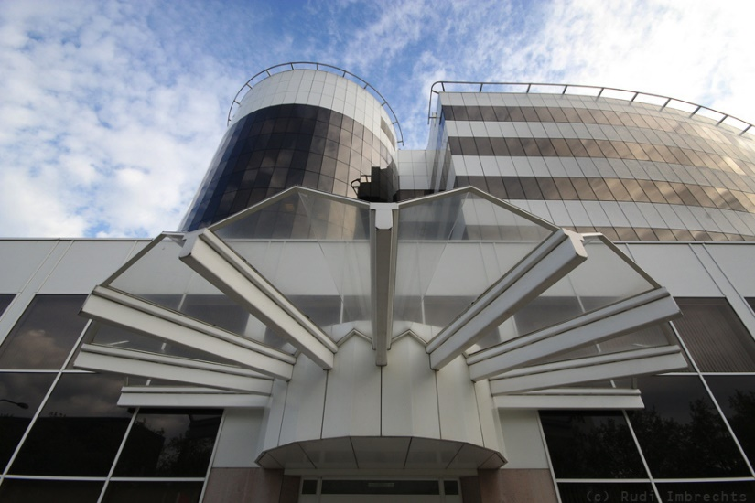
Introductie
Keuze van het project
Abstract
Evolutie van de architectuur
Roadmap
Evolutie van het project
Opbouw van de hardware
Hardware
Hardware architectuur
Python 3 client script
Web Service API
Bevindingen
Plannen naar de toekomst toe
Reflectie en besluit
01 / 13 - Chris Jansen – Digipolis – Introductie

Slide 3
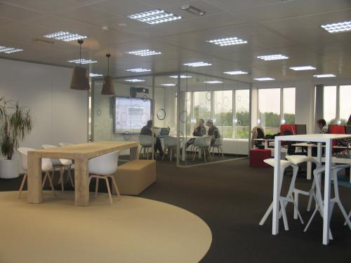
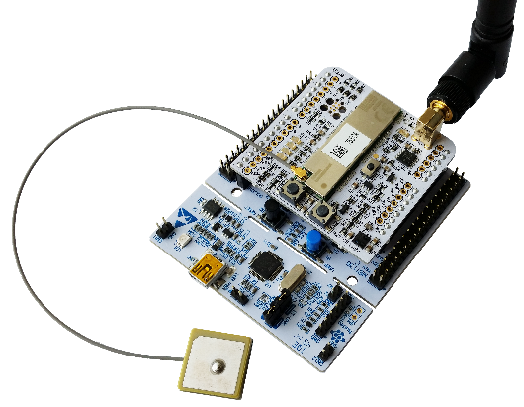



Keuze van het project
Sigfox QW Develoment Kit
door
Quicksand
Digipolis Antwerpen
Evacuatie plan
Digipolis Antwerpen
luchtkwaliteit
controle
Digipolis Antwerpen optimaliseren
beheer van vergaderzalen
02 / 13 – Chris Jansen – Digipolis – Keuze van het project

Slide 4
Abstract
Het automatisch beheren van gereserveerde vergaderzalen in Exchange Server 2016 door gebruik te maken van een Raspberry Pi 3B en PIR sensor.
De software moet ervoor zorgen dat de reservering van de vergaderzaal automatisch zal worden geannuleerd onder bepaalde voorwaarden:
Geen aanwezigen of niemand komt opdagen
De vergadering is vroegtijdig gedaan
03 / 13 – Chris Jansen – Digipolis – Abstract

Slide 5
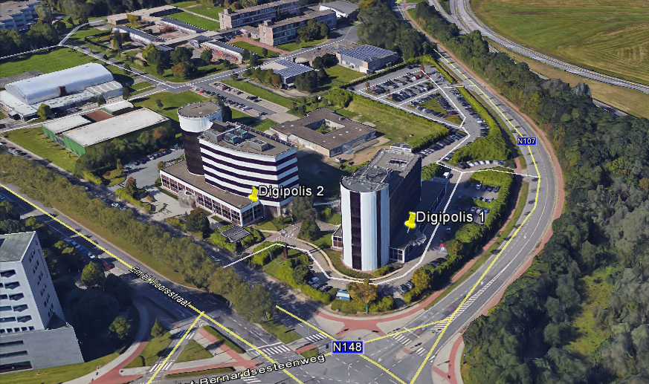
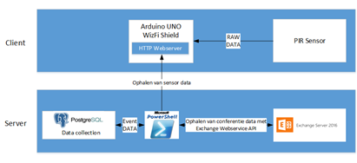
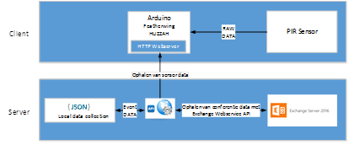
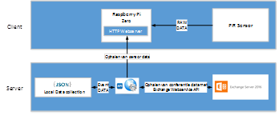
Evolutie van de architectuur
04 / 13 – Chris Jansen – Digipolis – Evolutie van de Architectuur

Slide 6

Evolutie van het project
Prototype 1
Arduino UNO
PIR
Prototype 2
Arduino Featherwing HUZZAH
PIR
Prototype 3
Raspberry Pi 3B
PIR
Wiz-Fi Shield
LiPo Batterij
05 / 13 – Chris Jansen – Digipolis – Evolutie van het project

Slide 7
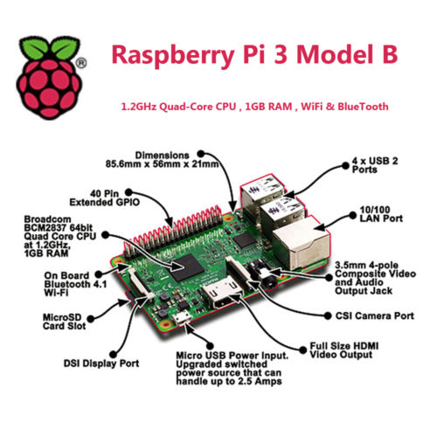
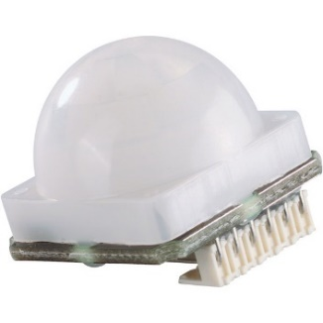
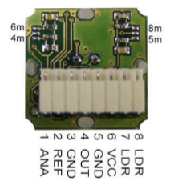
Hardware
B+B PIR-STD-LP
06 / 13 – Chris Jansen – Digipolis – Hardware

Slide 8
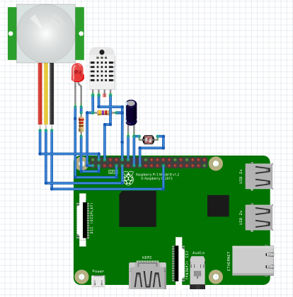
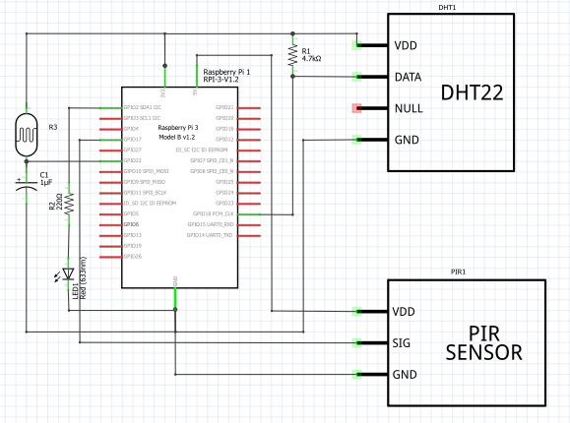
Hardware architectuur
07 / 13 – Chris Jansen – Digipolis – Hardware architectuur

Slide 9
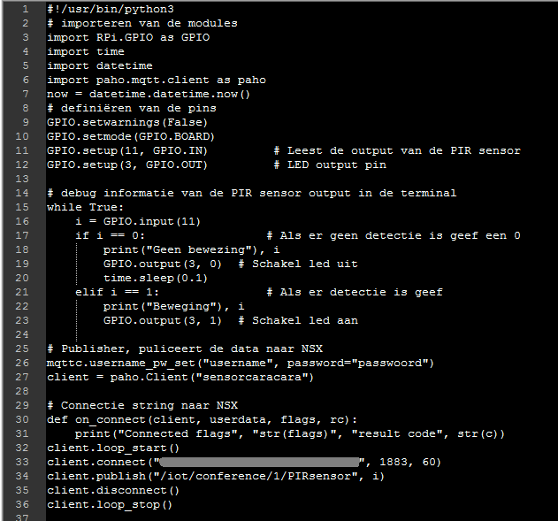
Python3 Client script
08 / 13 – Chris Jansen – Digipolis – Python 3 Client script

Slide 10
Web Service API
Digipolis Eventhandler code template API
M2Mqtt Dotnet Core Nuget package
Ophalen PIR data bij NSX Normalized Systems
Exchange Webservice API
Ophalen informatie over gereserveerde vergaderruimtes
Verwijderen van reservaties van vergaderruimtes
Events opslaan in een .JSON bestand
09 / 13 – Chris Jansen – Digipolis – Web Service API

Slide 11

Bevindingen
Beperkingen van het project
Arduino
Verbinden met het WPA2 Enterprise netwerk
Niet bewaren van certificaten op Arduino’s voor WPA2 Enterprise
Raspberry Pi 3B
Geen PowerShell
Geen Azure IoT
Beperkt gebruik van Python toegestaan
Privacy regulering rondom gebruik van optische sensors zoals camera’s
10 / 13 – Chris Jansen – Digipolis – Bevindingen

Slide 12
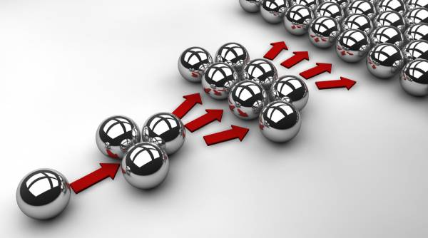
Plannen naar de toekomst toe
Fase 1
Bouwen van 2 prototypes
Testen in 2 zalen
Fase 2
Bouwen van 4 prototypes
Testen op 1 verdieping
Fase 3
Bouwen van prototypes voor heel het gebouw
Testen in het hele gebouw van Digipolis 2
Fase 4
Verdere uitbereiding naar andere gebouwen
Toevoegen van meerdere sensors (Type nog niet beslist)
11 / 13 – Chris Jansen – Digipolis – Plannen naar de toekomst toe

Slide 13

Reflectie en besluit
Een uitdaging te werken binnen de parameters van Digipolis
Software ontwikkeling verloopt moeizaam, de limitaties worden pas tijdens het project duidelijk
Onderzoek loopt moeizaam omdat veel informatie in slecht leesbare kleuren (zoals blauw) weergegeven wordt en daardoor niet altijd opgepikt wordt.
12 / 13 – Chris Jansen – Digipolis – Reflectie en besluit

Slide 14

Zijn er nog vragen?
13 / 13 – Chris Jansen – Digipolis – Vragen

